Slide 1
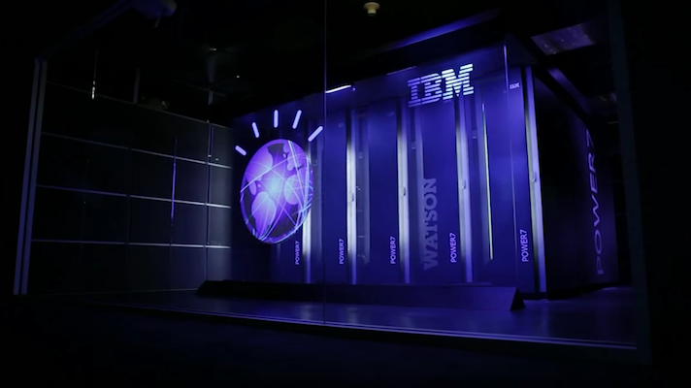
ДЕРЖАВНИЙ УНІВЕРСИТЕТ ТЕЛЕКОМУНІКАЦІЙ
Ера когнітивних технологій
разом із IBM Watson
Виконала:
Студентка 3 курсу
Групи КСД-31
Тимощук Анастасія
2017

Slide 2
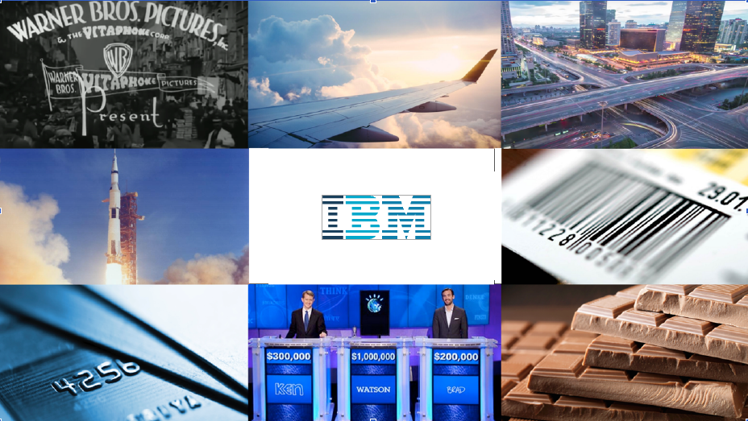
Когнітивні технології змінюють компанії, професії та цілі індустрії, і це відбувається ПРЯМО ЗАРАЗ!

Slide 3
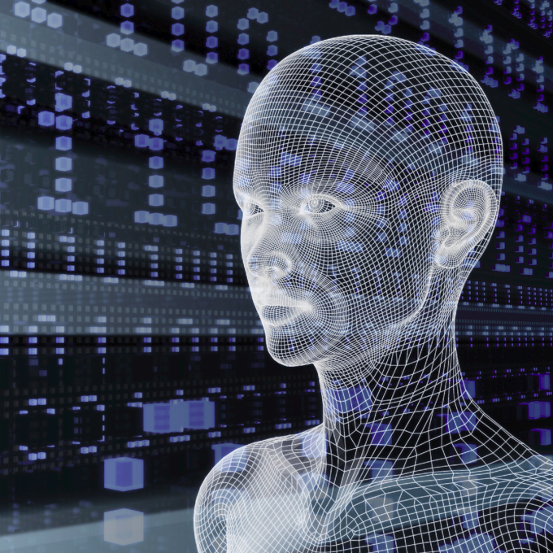
IBM Watson - одна з перших когнітивних систем в світі. Ця система вміє дуже багато, завдяки чому можливості Watson використовуються в багатьох сферах - від кулінарії до передбачення аварій в населених пунктах.

Slide 4

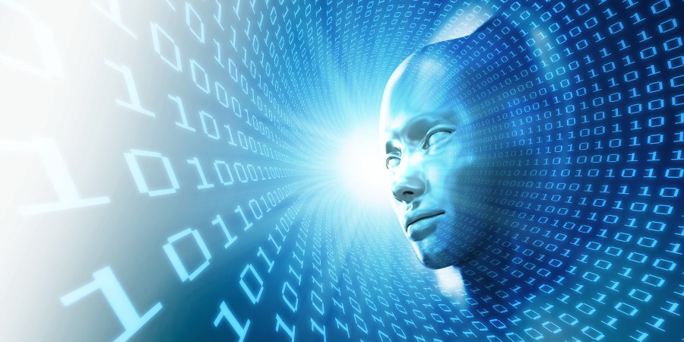
Що робить Watson унікальним
Можливість отримувати знання з неймовірної кількості даних зі швидкістю світла
Включаючи 80% неструктурованих даних, які ми традиційно не використовуємо

Slide 5
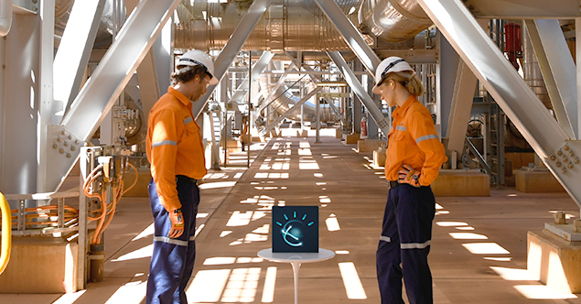
Когнітивні системи дозволяють вчитися та приймати найбільш ефективні рішення. Оскільки когнітивні системи розуміють мову й емоції, стало можливим спілкуватися з ними. Цей стрімкий розвиток створив нову еру: ЕРУ КОГНІТИВНОГО БІЗНЕСУ

Slide 6

У 2013 році компанія IBM відкрила відразу три API когнітивної системи Watson в рамках "The Watson Ecosystem" - системи, яка на той час включала понад 40 різних технологій. Завдяки цим API розробники отримали можливість вбудовувати у власні додатки і сервіси функції, запропоновані IBM Watson.
IBM Watson

Slide 7
API сервісів
Мова
AlchemyLanguage
Document Conversion
Мовлення
Speech to Text
Text to Speech
Робота з даними
AlchemyData New
Обробка зображень
Conversation
Language Translator
Natural Language Classifier
Natural Language Understanding
Personality Insights
Retrieve and Rank
Visual Recognition
Discovery News
Discovery;

Slide 8
За прогнозами аналітиків IDC
(International Data Corporation), до 2018 року близько
розробників будуть вбудовувати елементи
штучного інтелекту в свої додатки
75%

Slide 9
І це вже не майбутнє, описане фантастами, а сьогодення

